Slide 1
Triển khai hệ thống SIEM/Threat Hunting với OSSEC
Nhóm 11:
21520435 - Nguyễn Thế Sơn
21520747 - Nguyễn Viết Dũng
21520840 - Lê Quang Hiển
21521195 - Trần Lê Minh Ngọc
21521242 - Lưu Thị Huỳnh Như

Slide 2
Nội dung
01
02
03
OSSEC
Kiến trúc hệ thống
Kịch bản demo và kết quả

Slide 3
OSSEC
Khái niệm
OSSEC là một hệ thống phát hiện xâm nhập dựa trên host (HIDS), được thiết kế để giám sát và bảo vệ các máy chủ và hệ thống trong một mạng lưới.
OSSEC sử dụng các kỹ thuật: phân tích nhật ký, giám sát tệp tin, và kiểm tra tính toàn vẹn của hệ thống để phát hiện các hành động bất thường và độc hại.
Cung cấp cảnh báo thời gian thực và các biện pháp phòng ngừa và phản ứng tự động để ngăn chặn các mối đe dọa tiềm ẩn.

Slide 4
OSSEC
Chức năng
Phát hiện xâm nhập dựa trên log (LIDs)
Phát hiện Rootkit và Phần mềm độc hại
Phản ứng chủ động
Đánh giá mức độ tuân thủ chính sách an toàn thông tin
Giám sát tính toàn vẹn tệp tin (FIM)
Thu thập danh sách tài nguyên hệ thống

Slide 5
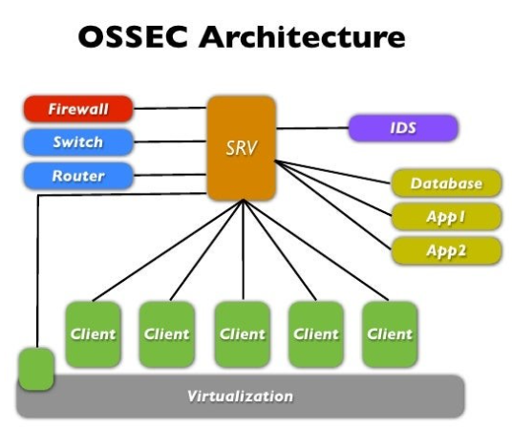
OSSEC
Kiến trúc
Hoạt động theo mô hình Server-Agent/Agentless, bao gồm các thành phần:
OSSEC Manager (Server)
Agent và Agentless trong OSSEC
Ảo hóa (Virtualization) / VMWare
Firewalls, Switchs và Routers

Slide 6
OSSEC
Kiến trúc - OSSEC Manager (Server)
Đóng vai trò trung tâm, chịu trách nhiệm chính trong việc phân tích, lưu trữ và quản lý các log file từ các agent và các thiết bị không có Agent (Agentless).
Vai Trò và Chức Năng:
Phân Tích Dữ Liệu
Quản Lý Các Agent
Gửi Cảnh Báo
Lưu Trữ Log File
Kiểm Tra Tính Toàn Vẹn của File

Slide 7
OSSEC
Kiến trúc - Agent và Agentless trong OSSEC
Agent
Một phần mềm nhỏ được cài đặt trên mỗi máy hoặc thiết bị cần giám sát. Agent này chịu trách nhiệm thu thập dữ liệu và gửi về OSSEC Manager để phân tích.
Ưu điểm:
Thu Thập Dữ Liệu Chi Tiết
Phản Ứng Nhanh Chóng
Độ Tin Cậy Cao
Nhược điểm:
Yêu Cầu Cài Đặt Phần Mềm
Sử Dụng Tài Nguyên

Slide 8
OSSEC
Kiến trúc - Agent và Agentless trong OSSEC
Agentless
Không yêu cầu cài đặt phần mềm Agent trên thiết bị. Thay vào đó, OSSEC Manager sử dụng các giao thức và công cụ từ xa để thu thập dữ liệu từ thiết bị cần giám sát.
Ưu điểm:
Dễ Dàng Triển Khai:
Giảm Tải Tài Nguyên:
Nhược điểm:
Giới Hạn Dữ Liệu Thu Thập
Phụ Thuộc Vào Kết Nối Mạng Nội Bộ
Hạn Chế Khả Năng Phản Ứng

Slide 9
OSSEC
Kiến trúc - Ảo hóa (Virtualization) / VMWare
OSSEC có thể được cấu hình để giám sát lưu lượng mạng giữa các máy ảo. Điều này giúp phát hiện các cuộc tấn công mạng nội bộ giữa các VM, như tấn công DDoS, brute force, và các hoạt động mã độc.
OSSEC Agent có thể được cài đặt trên từng máy ảo để giám sát các hoạt động bảo mật cụ thể trên mỗi VM, thu thập log và gửi về OSSEC Manager để phân tích.
OSSEC Manager có thể được cài đặt trên host ảo hóa để giám sát các log file của hệ điều hành host, phát hiện các bất thường và sự kiện bảo mật quan trọng.

Slide 10
OSSEC
Kiến trúc - Firewalls, Switchs và Routers
Việc tích hợp OSSEC với các thiết bị tường lửa (firewall), switch và router giúp tăng cường khả năng giám sát bảo mật và phát hiện sớm các mối đe dọa, quản lý và giám sát tập trung giúp đơn hóa việc quản lý trong bảo mật hệ thống mạng.

Slide 11
OSSEC
Cài đặt HIDS OSSEC
Có ba cách cài đặt HIDS OSSEC trong hệ thống mạng:
Local installation
Agent installation
Server installation

Slide 12
OSSEC
Cài đặt HIDS OSSEC - Local installation
Được sử dụng để bảo vệ một host đơn lẻ
Ưu điểm:
Dễ quản lý
Có thể được tùy chỉnh cho hệ thống mà nó được cài đặt.
Nhược điểm: nếu sau này muốn gửi các cảnh báo của mình đến một OSSEC server trung tâm, phải gỡ local installation và chạy một Agent installation.

Slide 13
OSSEC
Cài đặt HIDS OSSEC - Agent installation
Sử dụng để bảo vệ các host trong khi report lại cho một OSSEC server trung tâm.
Cho phép triển khai tính bảo mật mà OSSEC cung cấp trên server mà bạn chọn và tập trung thông tin của bạn bằng cách gửi các cảnh báo về lại một OSSEC server duy nhất.
Giảm bớt công việc và tài nguyên cần thiết để quản lý và duy trì các hoạt động ghi nhật ký trên các agent đã triển khai và đảm bảo rằng các alert được tạo ra không được lưu trữ trên hệ thống

Slide 14
OSSEC
Cài đặt HIDS OSSEC - Server installation
Sử dụng để tổng hợp thông tin từ các OSSEC Agents và thu thập các sự kiện syslog từ các thiết bị nằm trong hệ thống mà server quản lý.
Server installation được khuyến nghị nếu đã triển khai nhiều Agent installation trên khắp tổ chức của mình và cần thu thập các cảnh báo được tạo ra từ các máy chủ.
Vai trò của một máy chủ OSSEC là thu thập tất cả các cảnh báo từ các Agent installation đã triển khai và cung cấp một cái nhìn tổng quan về những gì đang được báo cáo.

Slide 15
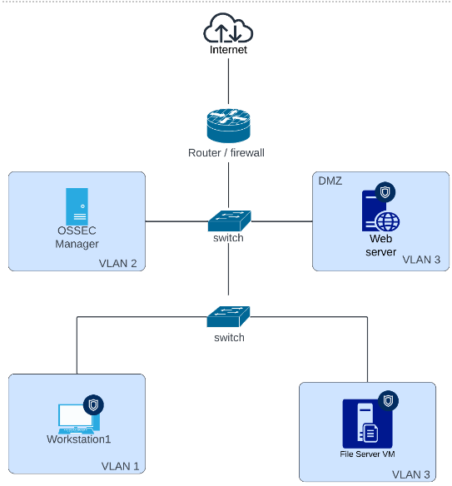
Kiến trúc hệ thống
Router/Firewall: FortiGate7.0.14 (1 vCPU, 2gb RAM)
Switch: CiscoIOSvL215 (1 vCPU, 768mb RAM)
Workstation: win7 (2 vCPU, 2gb RAM)
Web/File Server: ubuntu20.04 (1 vCPU, 1gb RAM)
OSSEC-Manager: ubuntu20.04 (2 vCPU, 2gb RAM)

Slide 16
Kịch bản tấn công
Kịch bản 1:
Tấn công Web vùng DMZ
Mục đích: Phát hiện xâm nhập qua phân tích Log và từ đó kiểm tra tính năng Active response của OSSEC
Triển khai:
Dựng một website có lỗ hổng chủ đích để attacker có thể dễ dàng khai thác lỗ hổng trên website đó.
Sau khi web bị tấn công, sẽ gửi logs về cho OSSEC manager. Thông qua phân tích các thông báo vào nhật kí từ logs được gửi về, OSSEC sẽ phát hiện đây là hành vi tấn công xâm nhập vào hệ thống và tiến hành tự block IP attacker không cho attacker có quyền truy cập vào website của hệ thống.

Slide 17
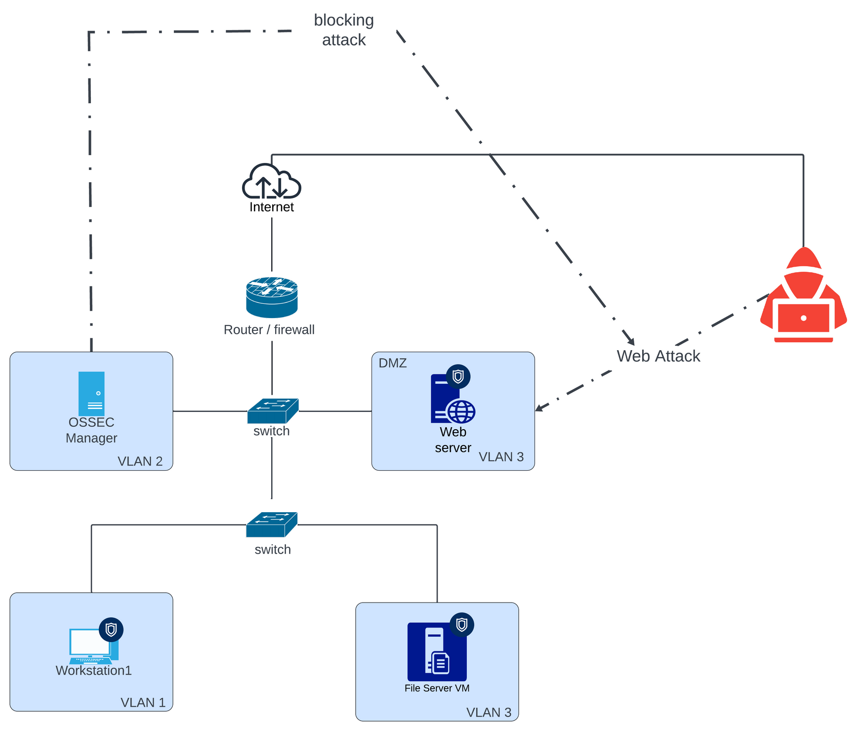

Slide 18
Kịch bản tấn công
Kịch bản 2:
Rootkit detection
Mục đích: Kiểm tra khả năng phát hiện Rootkit.
Triển khai:
Dựng một website có lỗ hổng chủ đích để attacker có thể dễ dàng khai thác và cài đặt rootkit lên webserver.
Sau khi trang web bị tấn công và đồng thời rootkit được cài đặt thành công, nhóm sẽ sử dụng hệ thống phát hiện xâm nhập OSSEC để giám sát và ghi nhận các hoạt động đáng ngờ.
-> Đánh giá khả năng của OSSEC trong việc phát hiện các dấu hiệu, các nguồn xâm nhập bất thường và khả năng phát hiện rootkit.

Slide 19
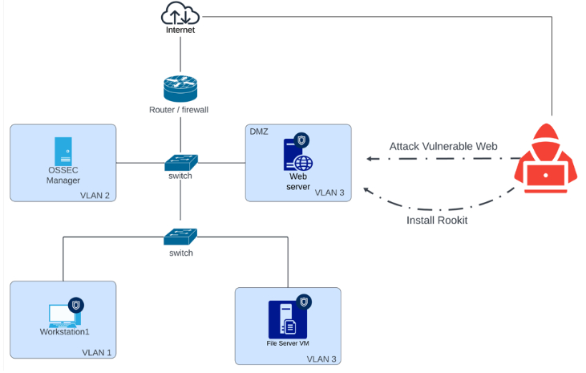

Slide 20
Kịch bản tấn công
Kịch bản 3:
Thực hiện tấn công Lateral movement: Từ WebServer sang workstation
Mục đích: Kiểm tra tính năng phát hiện xâm nhập qua phân tích logs và kiểm tra tính toàn vẹn
Triển khai:
Attacker sẽ tấn công WebServer của tổ chức thông qua việc tận dụng các lỗ hổng có sẵn trên máy chủ. Họ có thể xâm nhập vào hệ thống và chiếm quyền điều khiển hoàn toàn trên shell của WebServer.
Tiếp theo, attacker sử dụng một loạt các kỹ thuật để thực hiện Lateral Movement, mục tiêu là chiếm quyền kiểm soát trên shell của các máy trạm trong mạng nội bộ.

Slide 21
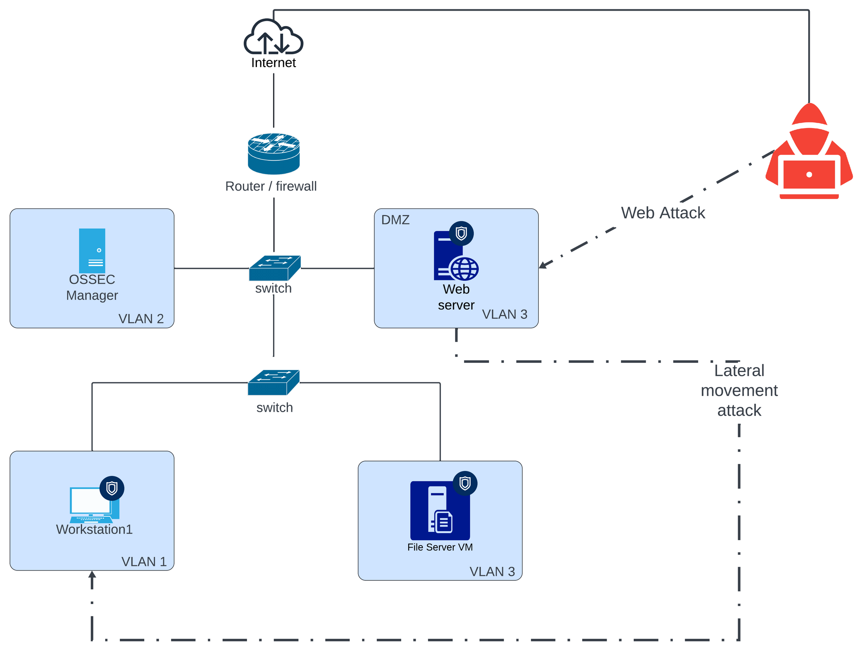

Slide 22
THANK YOU
FOR YOUR ATTENTION

